Slide 1
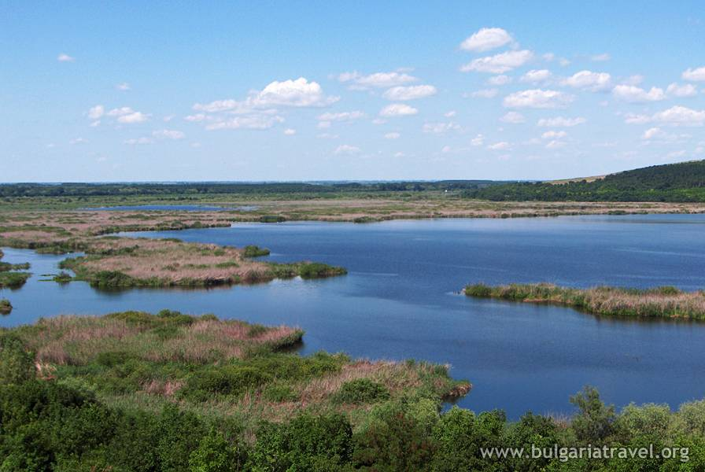
ЧОВЕКЪТ И ОБЩЕСТВОТО

Slide 2
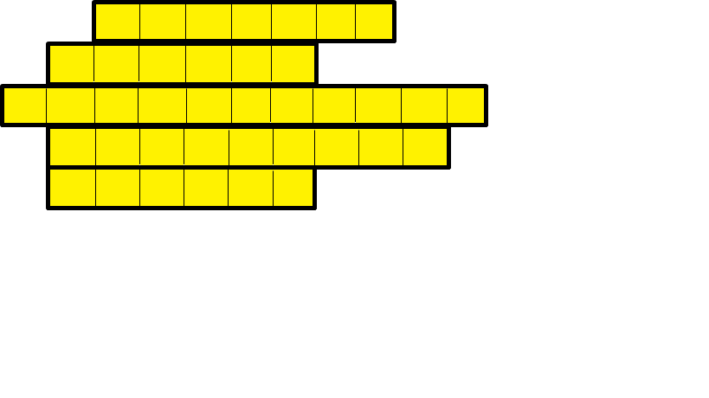
Д Е П У Т А Т
1
2
Т У Р Ц И Я
3
К О Н С Т И Т У Ц И Я
4
М А К Е Д О Н И Я
5
Е В Р О П А
Народен избраник
Югоизточната ни съседка
Основен закон на страната
Наша западна съседка
Континент в югоизточната част, на който е разположена страната ни

Slide 3
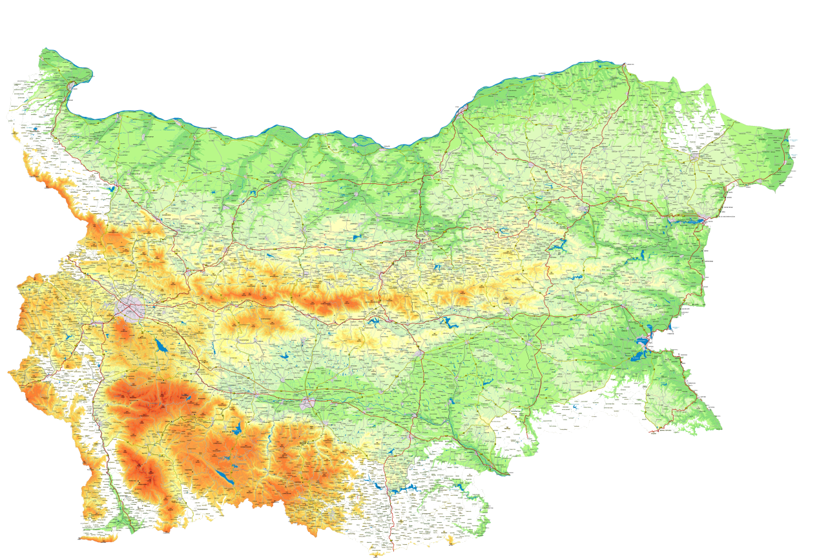
ДУНАВСКА РАВНИНА

Slide 4
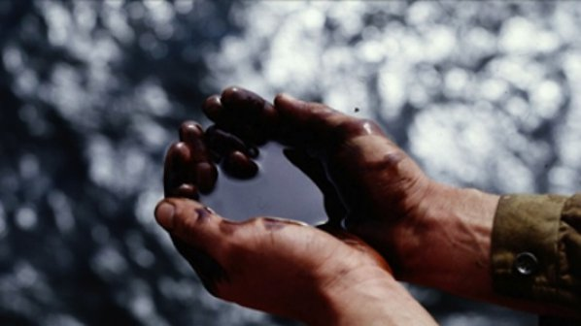
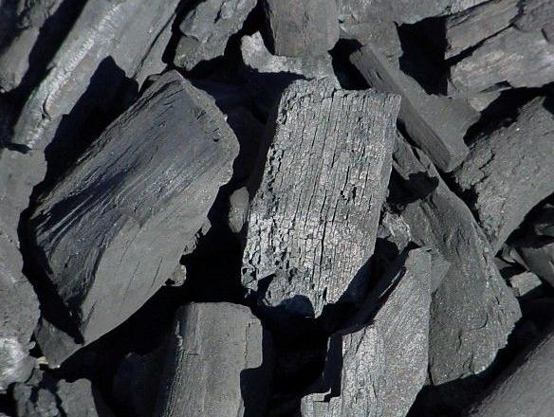
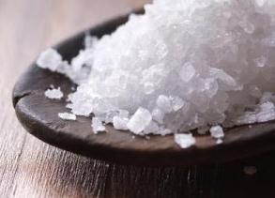
НЕФТ
ВЪГЛИЩА
КАМЕННА СОЛ

Slide 5
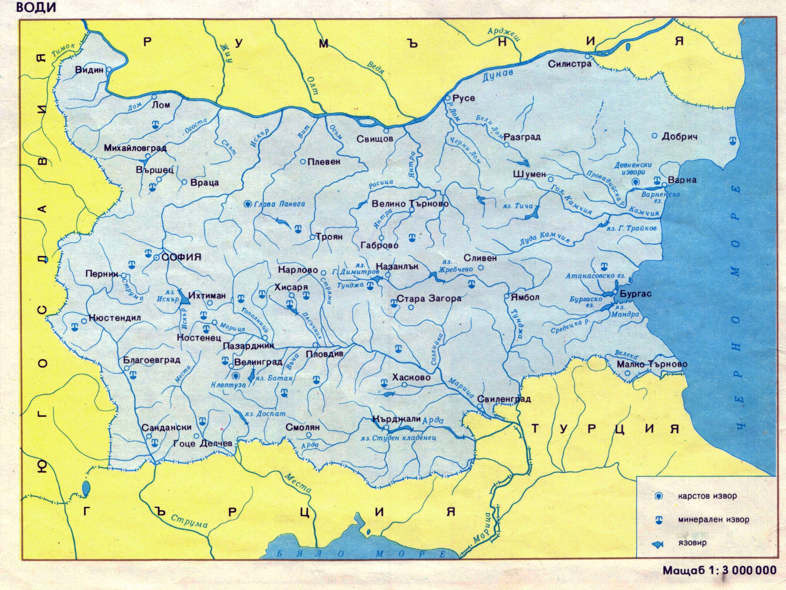

Slide 6
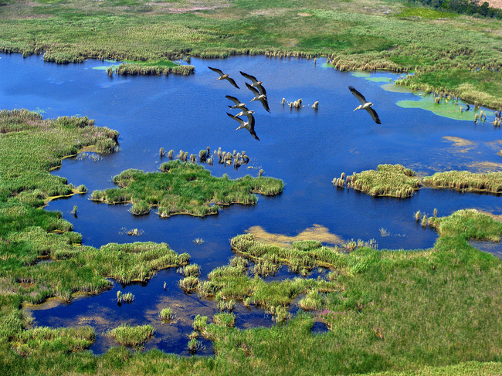
ПРИРОДЕН РЕЗЕРВАТ
’’СРЕБЪРНА “

Slide 7
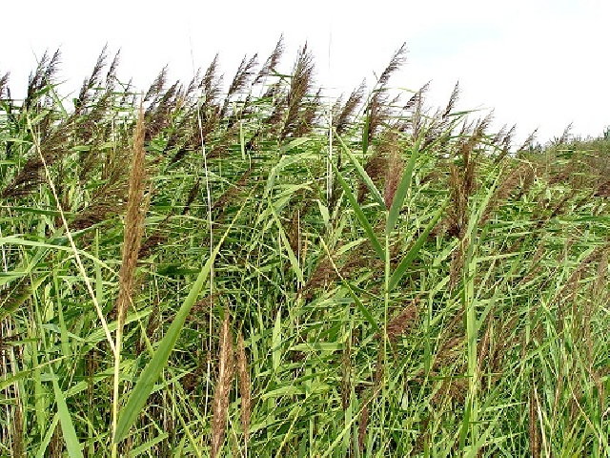
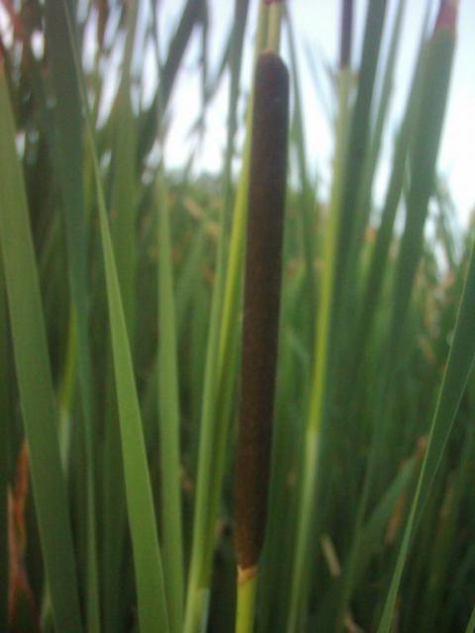
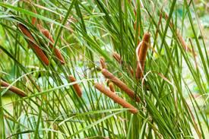
ШИРОКОЛИСТЕН ПАПУР
ТРЪСТИКА
ТЪНКОЛИСТЕН ПАПУР

Slide 8
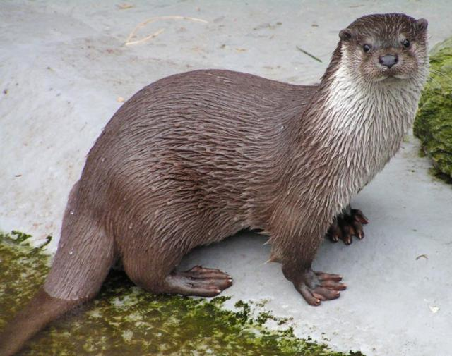
ВИДРА

Slide 9
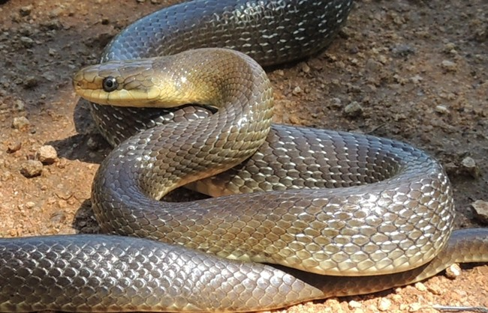
СМОК МИШКАР

Slide 10
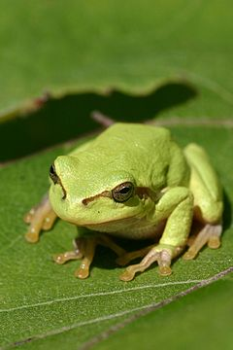
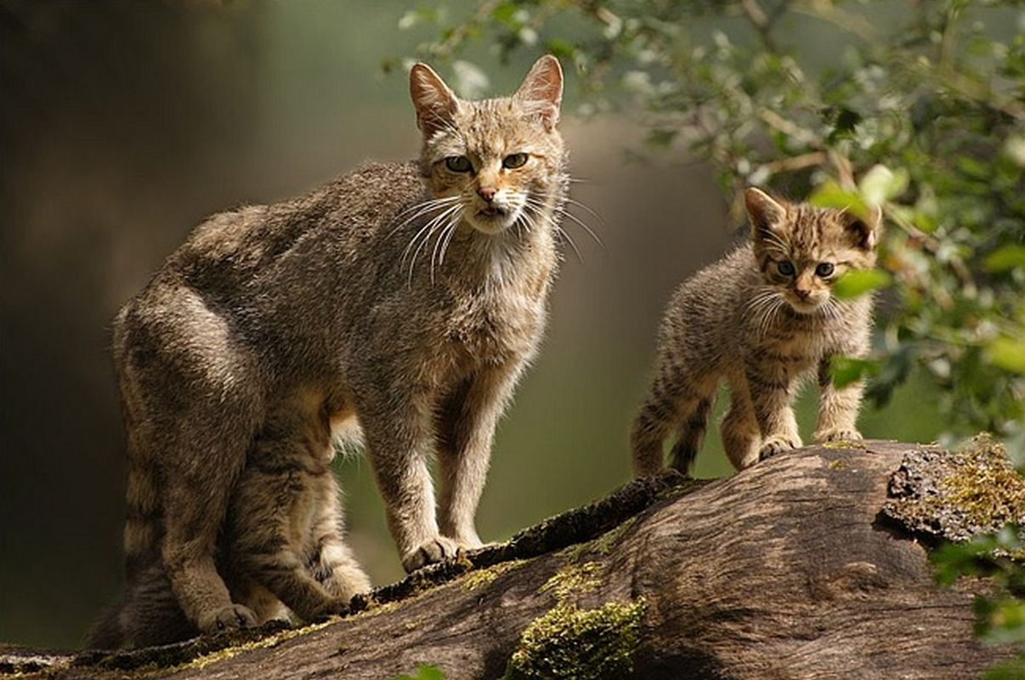
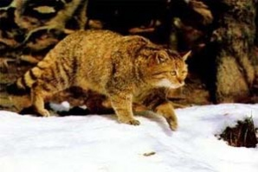
ЕВРОПЕЙСКА ДИВА КОТКА
ДЪРВЕСНА ЖАБА

Slide 11
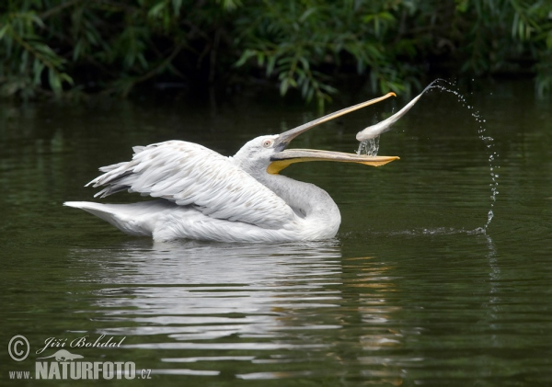
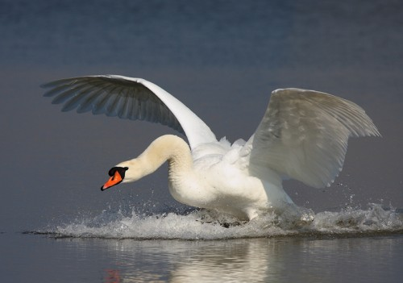
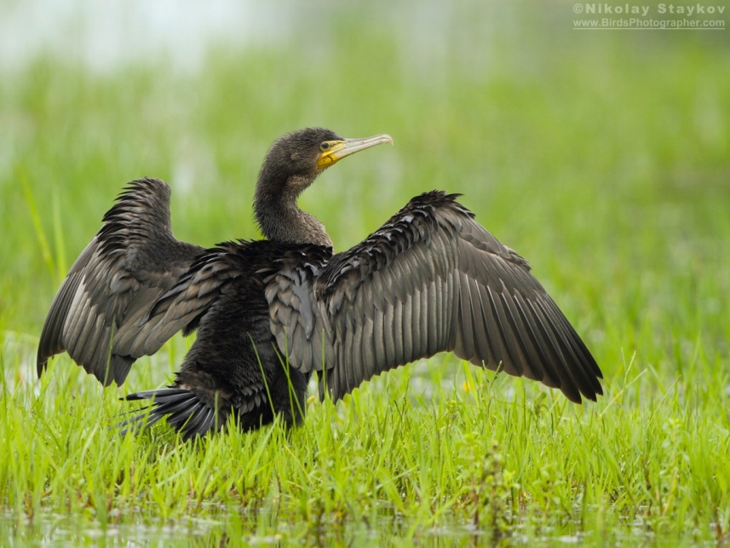
ПЕЛИКАН
НЯМ ЛЕБЕД
МАЛЪК КОРМОРАН

Slide 12
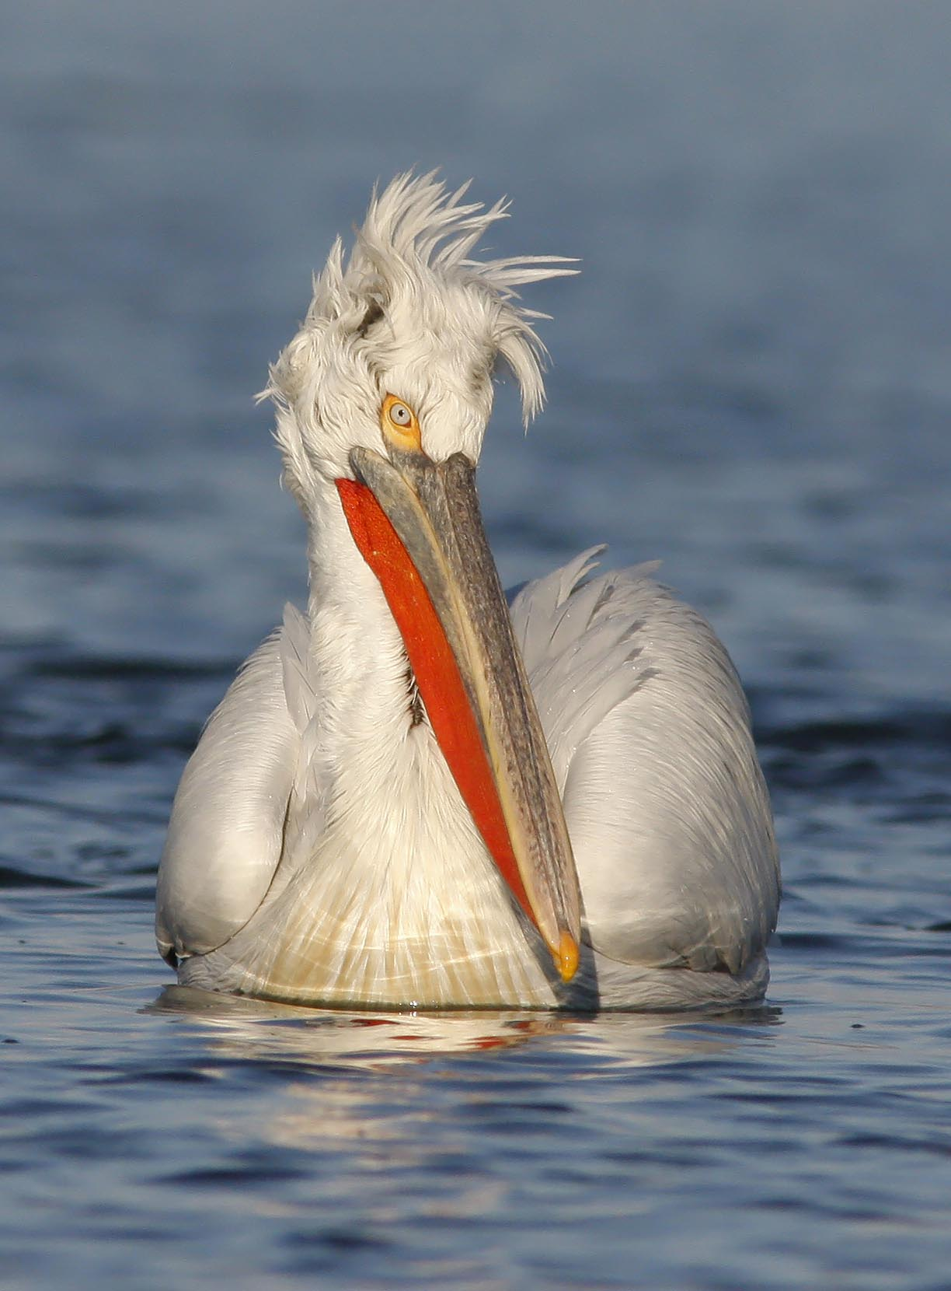
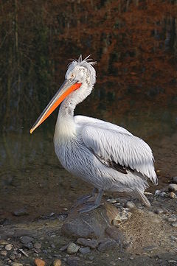
КЪДРОГЛАВ ПЕЛИКАН

Slide 13
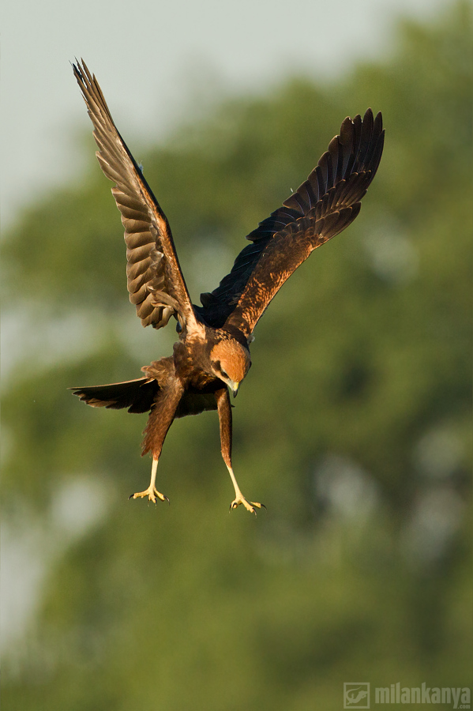
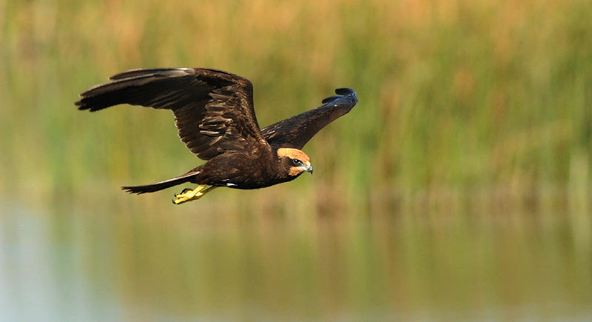
ТРЪСТИКОВ БЛАТАР

Slide 14
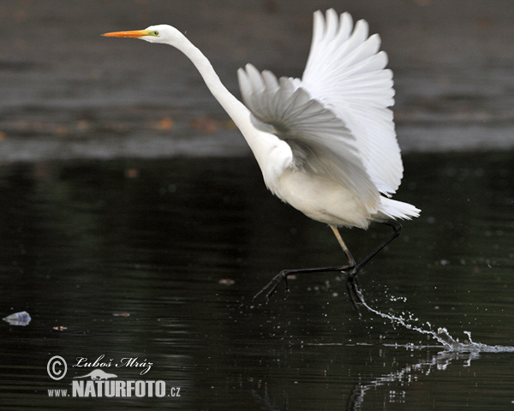
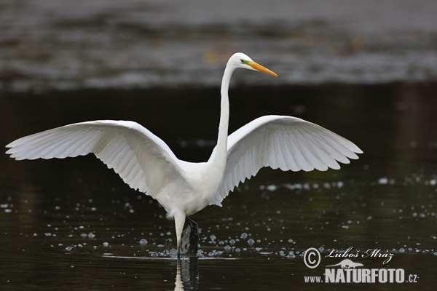
ГОЛЯМА БЯЛА ЧАПЛА

Slide 15
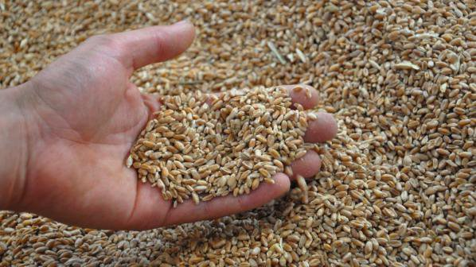
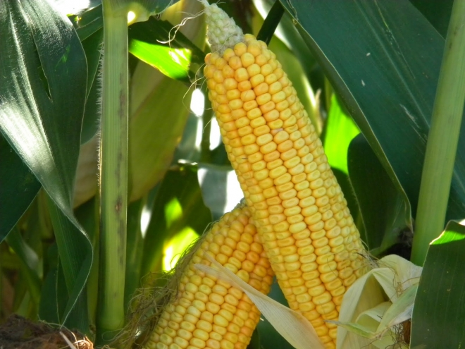
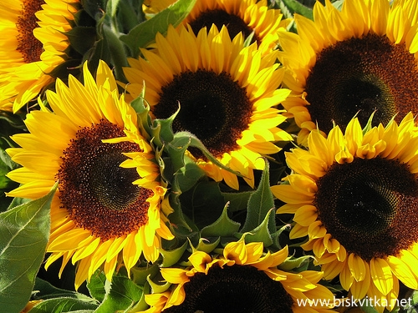
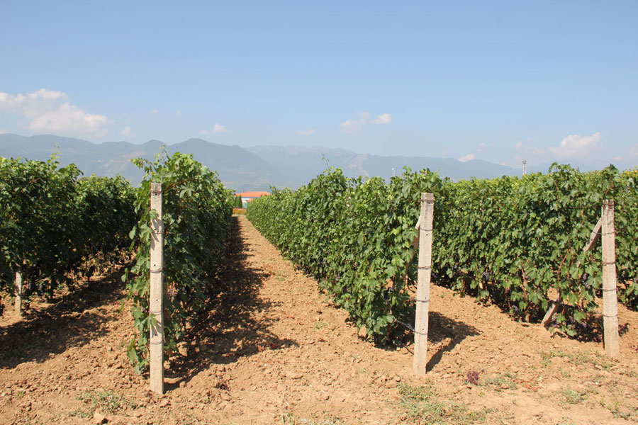
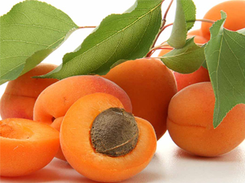

Slide 16
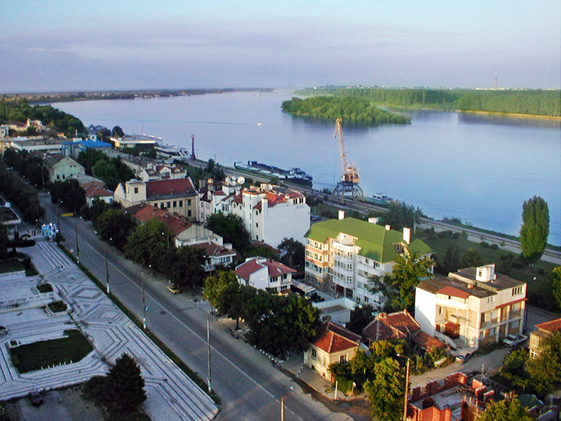
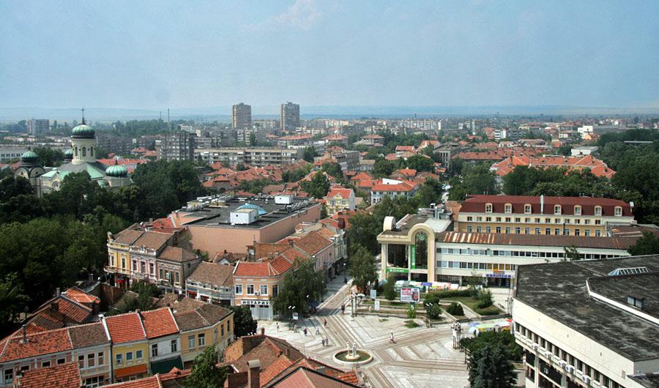
ВИДИН

Slide 17
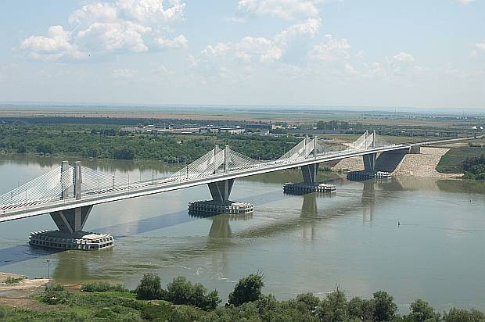
ДУНАВ МОСТ 2

Slide 18
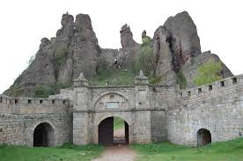
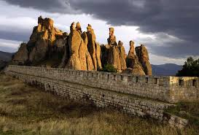
КАЛЕТО

Slide 19
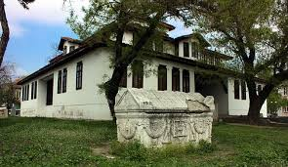
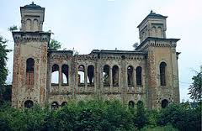
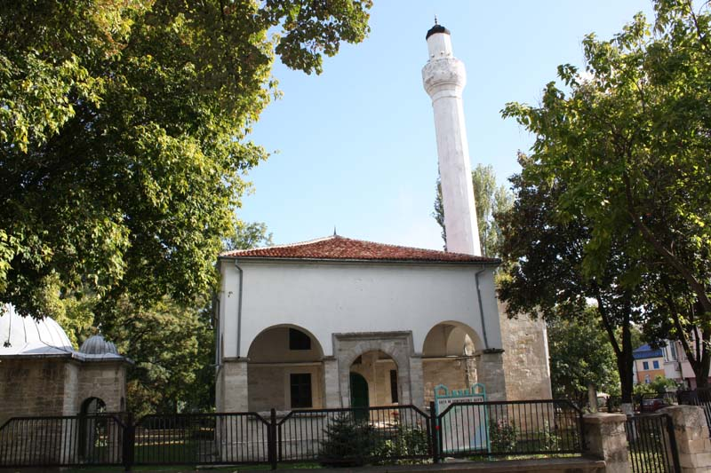
МУЗЕЙ ’’КОНАКА’’
ВИДИНСКА СИНАГОГА
ДЖАМИЯ НА ОСМАН ПАЗВАНТОГЛУ

Slide 20
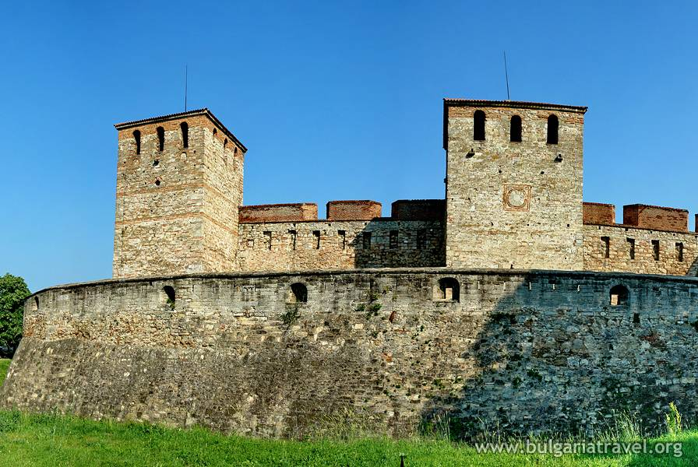
КРЕПОСТ ’’БАБА ВИДА’’

Slide 21
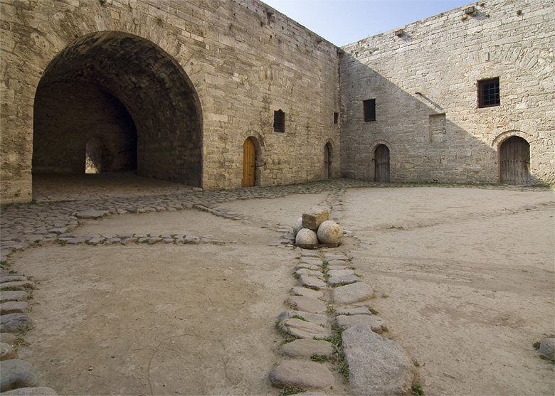
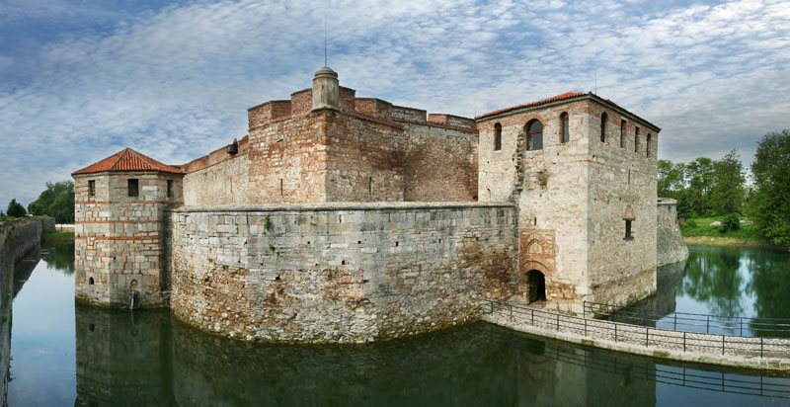
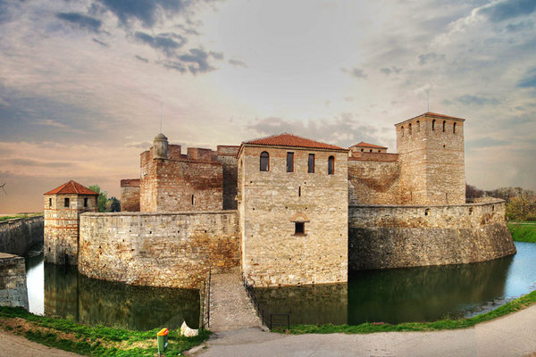

Slide 22
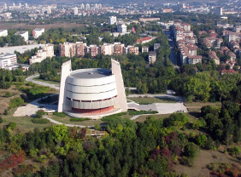
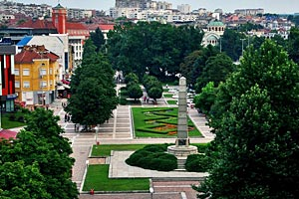
ПЛЕВЕН

Slide 23
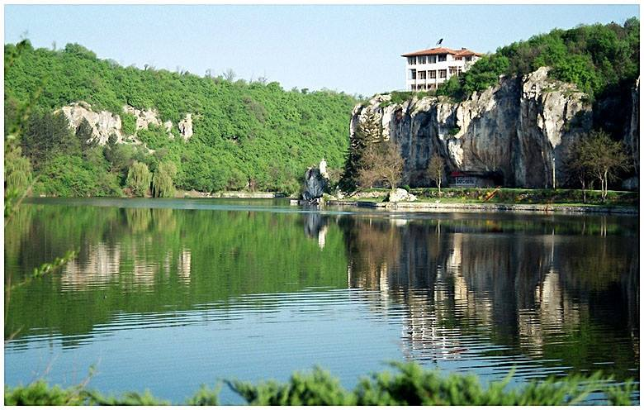
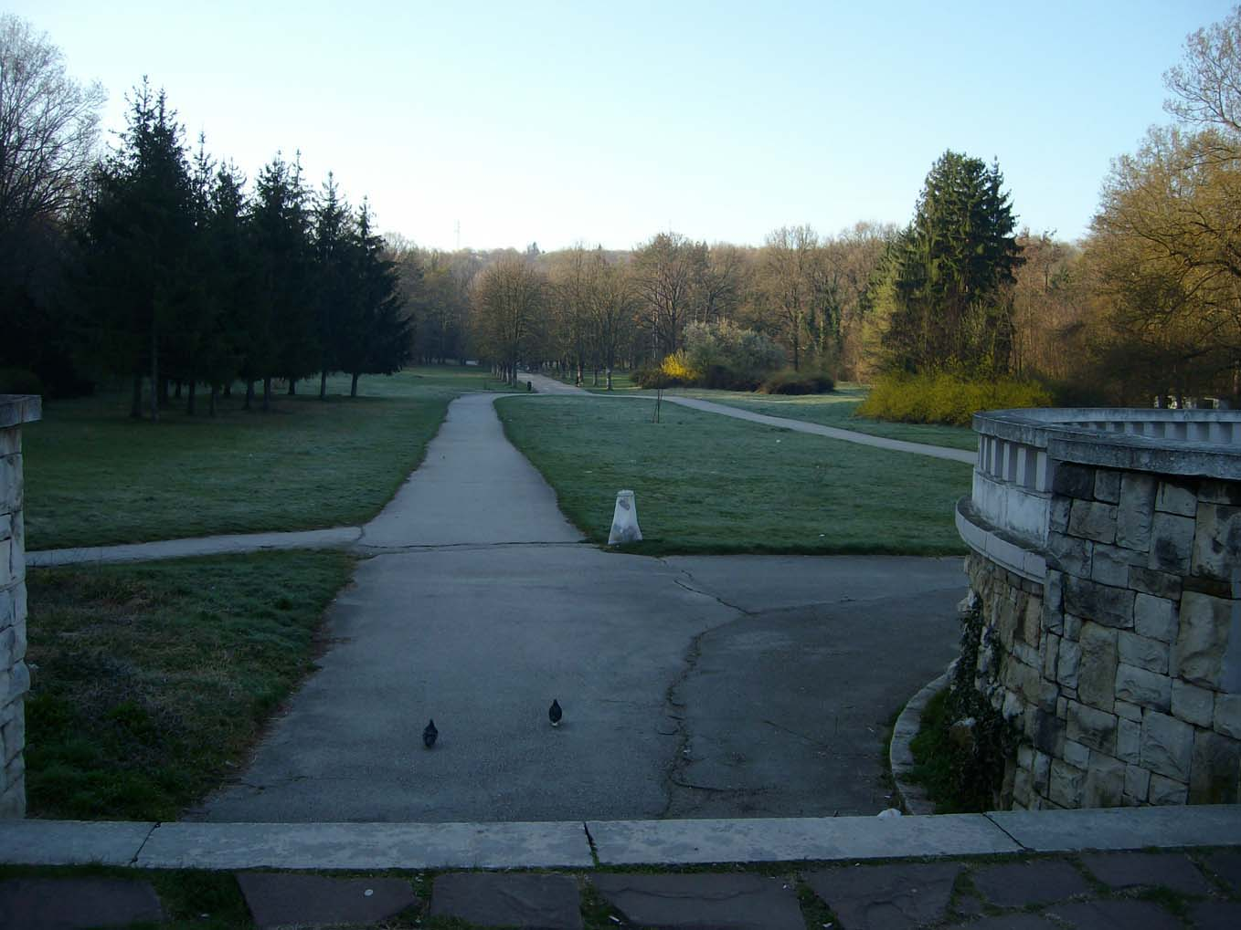
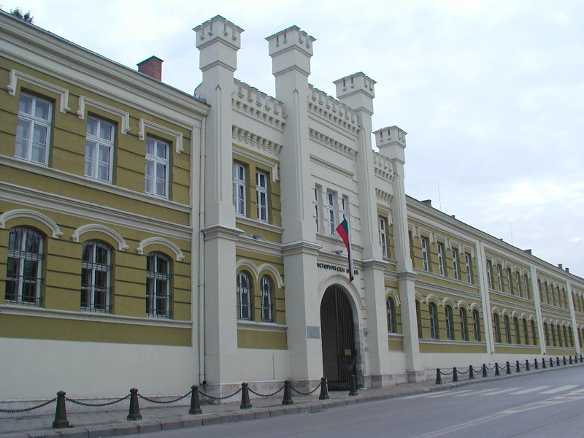
ПАРК ’’КАЙЛЪКА’’
ИСТОРИЧЕСКИ МУЗЕЙ

Slide 24
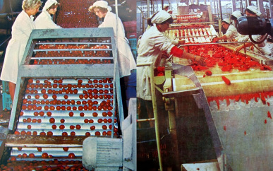
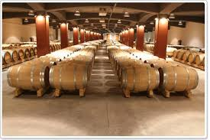
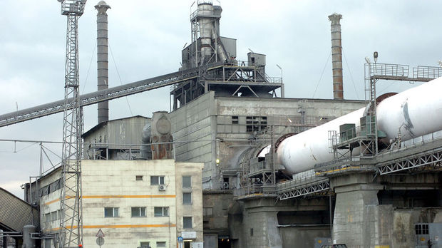
КОНСЕРВЕНИ ФАБРИКИ
ВИНАРСКИ ИЗБИ
ПРЕДПРИЯТИЯ ЗА
ПРЕРАБОТВАНЕ НА НЕФТ

Slide 25




РУСЕ
ДУНАВ МОСТ
ПАНТЕОН НА БЪЛГАРСКИТЕ
ГЕРОИ

Slide 26




ШИВАШКА ПРОМИШЛЕНОСТ
РЕМОНТ НА РЕЧНИ
КОРАБИ
СЕЛСКОСТОПАНСКИ МАШИНИ

Slide 27




СИЛИСТРА
КРЕПОСТ МЕДЖИДИ ТАБИЯ
РИМСКА ГРОБНИЦА

Slide 28



МАШИНОПРОИЗВОДСТВО
МЕБЕЛНИ ФАБРИКИ
МЕСОПРОИЗВОДСТВО

Slide 29


Slide 30
Река Дунав е границата ни с ………………….. Тя извира от ………….., прекосява ……………………………………………… и се влива в ………………………………………… .
Дунавската равнина е разположена на юг от ………………. и на север от ……………… . Южните и източните части на равнината са ……………, а на север тя е ……………………
Румъния
Германия
половината континент
Черно море
р. Дунав
Стара планина
хълмисти
по- ниска и равна

Slide 31

Дом: Учебната тетрадка стр. 6 , зад. : 2, 3, 4

